Slide 1
Sprint review 2
Matthijs ‘t Hart, Jamie Baaij, Dax Visser, Kyrill Kriek Floating Farm

Slide 2

Inhoud
Afgelopen Sprint
Demo’s
Voortgang user stories
Retrospective
Volgende Sprint

Slide 3
Afgelopen Sprint
Schaalmodel uitbreiden – waterpompen/ballasttanks
Meeting opdrachtgever donderdag
Dashboard uitbreiden – tot wensen Als gebruiker wil duidelijk kunnen zien in welke hoek de boerderij zich bevindt en in welke toestand de andere onderdelen verkeren, om een duidelijk overzicht te hebben van het systeem. 4. Uitbreiden volgens wensen opdrachtgever

Slide 4
Demo(‘s)
Ballasttank
Geüpdatet Interface

Slide 5
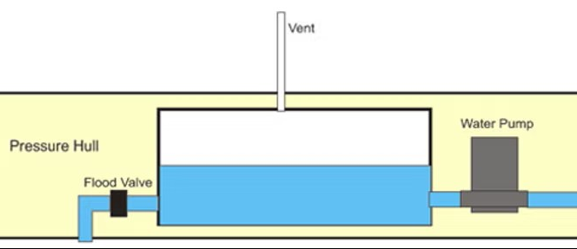
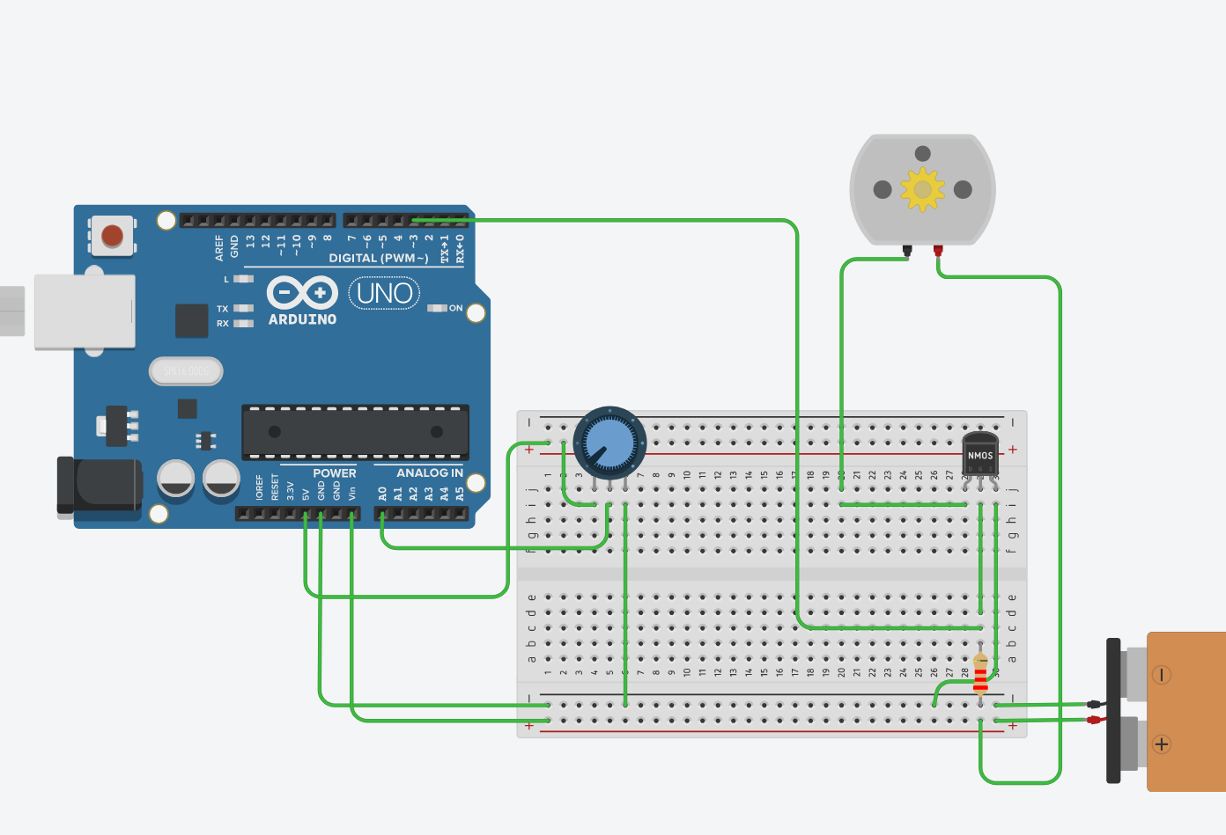
Ballasttank
Als eigenaar wil ik dat mijn systeem ballasttanks gebruikt, om te zorgen dat het makkelijk toegepast kan worden op andere systemen, en ook niet te grote kosten veroorzaakt. 1. Onderzoeken wat een ballasttank inhoud of doet, en kijken wat voor Ballasttanks er zijn.
2. Een ballasttanks uitkiezen en een demo-versie maken.

Slide 6
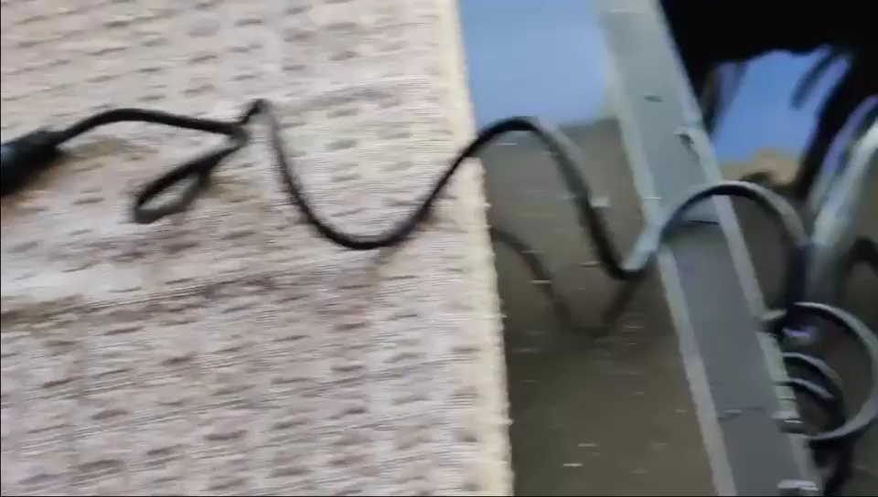

Slide 7
User interface
Ik wil duidelijk kunnen zien in welke hoek de boerderij zich bevindt en in welke toestand de andere onderdelen verkeren, om een duidelijk overzicht te hebben van het systeem. 4. Uitbreiden volgens wensen opdrachtgever

Slide 8
Deze Taken zijn we nog niet aan toegekomen

Slide 9
retrospective
1 persoon minder
Planning herschreven
Aanpassing van taken en schema’s
Communicatie

Slide 10
Volgende Sprint
Overleg met opdrachtgever – donderdag/vrijdag
Projectweek + 50% presentatie
Meerdere nettere ballasttanks maken 3. Meerdere nettere ballasttanks maken gebaseerd op berekeningen van requirement 9, en deze toevoegen aan het schaalmodel.
Het schaalmodel waterdicht maken + uitbreiden
Interface?

Slide 11
Vragen?

